Slide 1
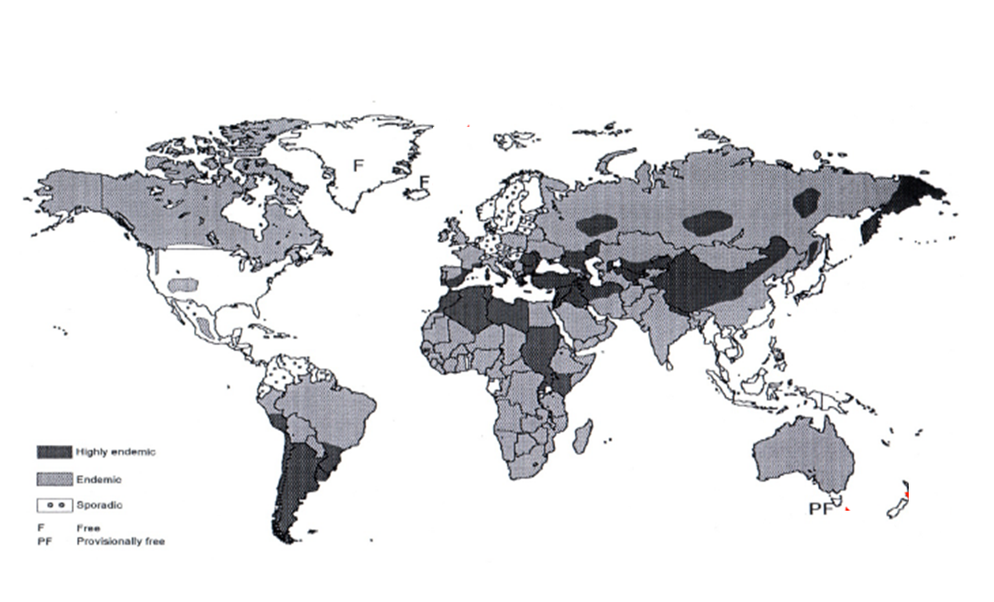
Hidatidosis - Equinococosis Distribución mundial
Endémica o potencialmente endémica en 153 países.
Norte de África
América Latina
Asia Central

Slide 2
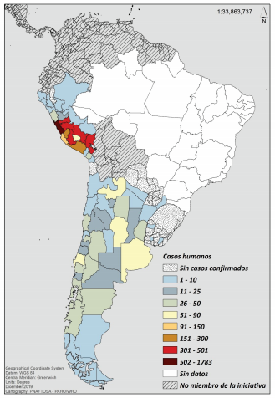
Hidatidosis – Equinococosis
Area endémica de América del Sur
© Salud Pública Veterinaria - PANAFTOSA - OPS/OMS - 2019
Doctor Amar Takhur 1985

Slide 3
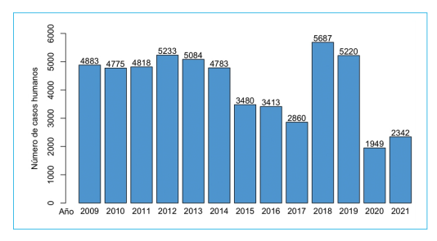
EQ en
Sudamérica
Número de casos de Hidatidosis confirmados por los países. 2009 a 2021
54.525
https://www.paho.org/es/temas/hidatidosis-equinococosis

Slide 4
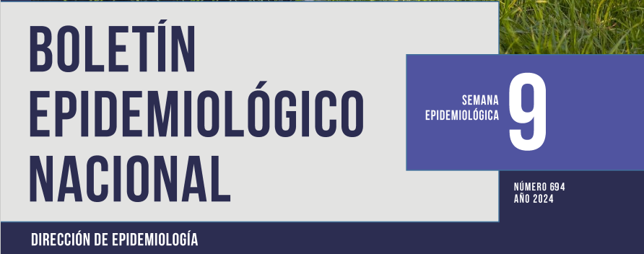
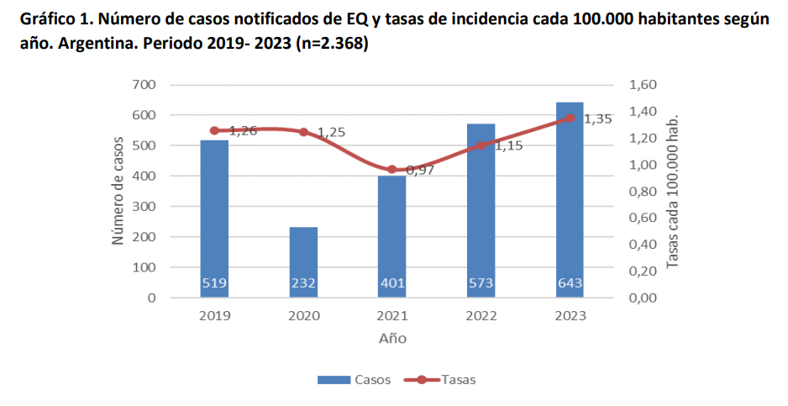
EQ en
Argentina

Slide 5
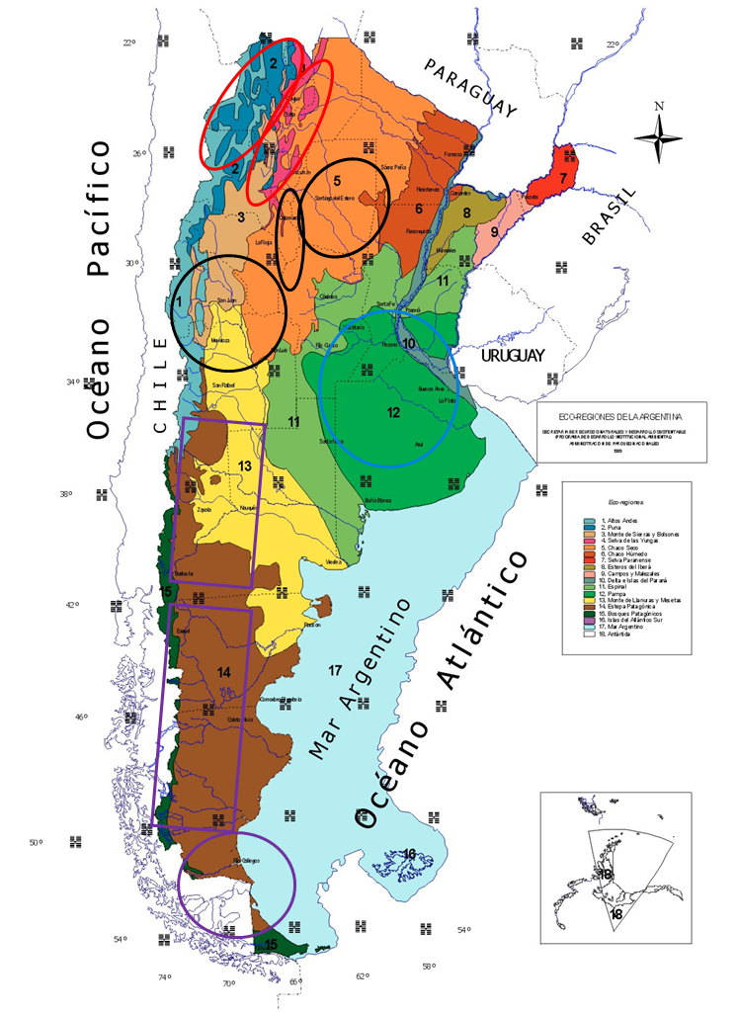
Focos endémicos en Argentina
FOCOS ENDEMICOS
Foco Puna
Foco Alta Montaña
y Valles Calchaquies
Foco Mediterráneo
Foco Sierras Centrales
Foco Cuyano
Foco Mesopotámico
Foco Pampa Húmeda
Foco Patagonia Norte
Foco Patagonia Sur
Foco Sur Sur
Programa de Hidatidosis
Chubut - Argentina

Slide 6
Focos endémicos en Argentina
Ovinos, Caprinos y Establecimientos
FOCOS ENDEMICOS
12.500.000
90.000 EAP
4.000.000
45.000 EAP

Slide 7
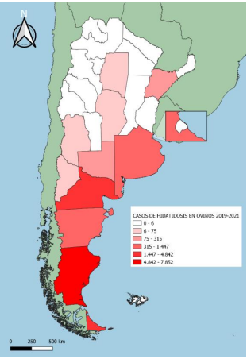
EQ en
Argentina
Hallazgos compatibles con EQ en ovinos en establecimientos faenadores.
Periodo 2019- 2021 (n=18.637)

Slide 8
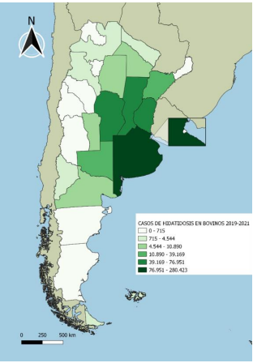
EQ en
Argentina
Hallazgos compatibles con EQ en bovinos en establecimientos faenadores.
Periodo 2019- 2021 (n=611.682)

Slide 9
EQ en
Argentina
Casos EQ Humanos
Periodo 2019- 2023 (n=2.368)
https://hidatidosis.ar/wp-content/uploads/2024/09/Hidatidosis-SOLO-ben_694_se_9-Abril-2024.pdf

